Slide 1
컴퓨터 시스템 기초설계
11조
2010136143 황 동현
2013136040 박 순영
2014136042 류 상우

Slide 2
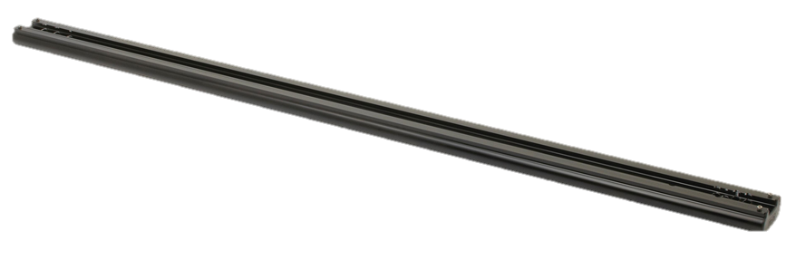

우리의 핵심 아이디어
동적인 움직임을 위한 Rail System 채용
레일 위를 움직이게 함으로 사각지대를 예방

Slide 3

우리의 핵심 아이디어
기존의 정적인 PTZ CCTV의 제한된 탐지 범위를 확대가능

Slide 4
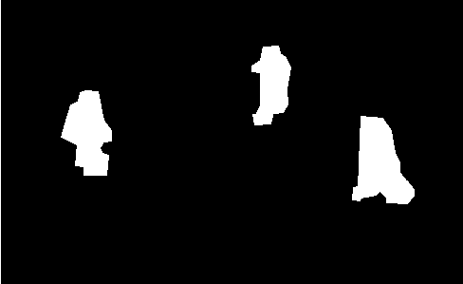
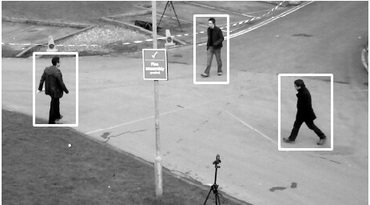
우리의 핵심 아이디어
차영상을 이용하여 움직이는 물체 탐지 및 추적
스스로 적의 움직임을 탐색 및 운용병사의 수동조작 감소
IR 카메라를 통해 야간 감시 가능

Slide 5
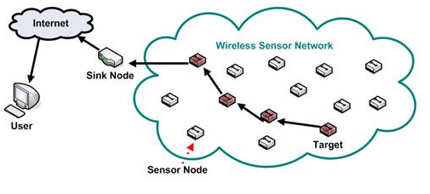
우리의 핵심 아이디어
LTE 등의 일반 통신망 마비 시 -이상상황 미 발생 시 : Delay-Tolerant Network -이상상황 발생 시 : Wireless Sensor Network를 통한 이상상황 보고
Radio Interference Area

Slide 6
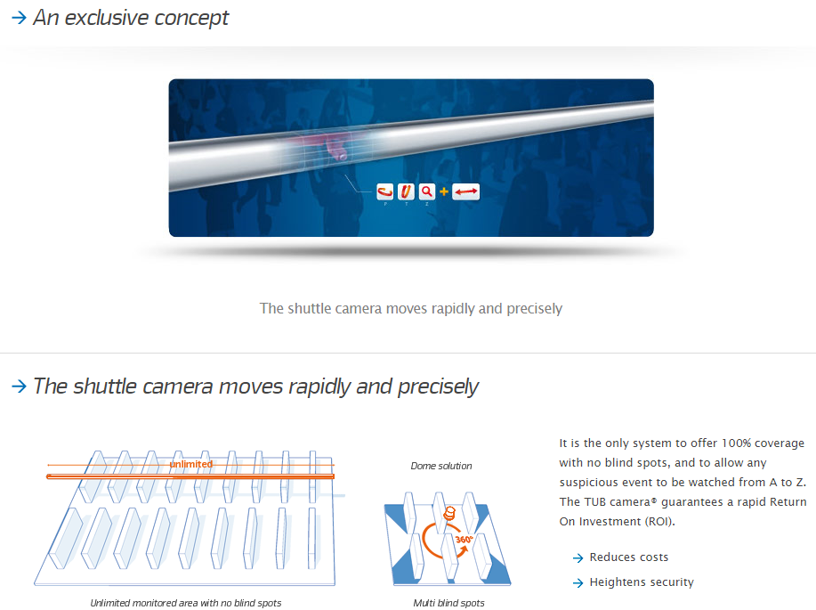



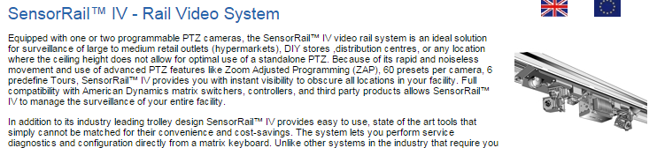
유사 아이디어
프랑스 TEB사의 TUB제품이 Rail System을 이용한 CCTV 상용화
유사품으로 tyco사의 SensorRail IV 도 있었음 (기능은 동일)

Slide 7
우리 아이디어와의 차이점 및 장점
번호 | 차이점 및 장점
1 | TUB는 야간 감시를 지원하지 않는다. (적외선 LED 미탑재) 우리의 아이디어는 적외선 LED를 탑재해서 야간 감시를 지원하다.
2 | TUB는 조작이 사람에게 의존하는 수동 시스템이다. 우리의 아이디어는 능동적인 물체 움직임 탐색으로 조작 의존성을 크게 감소.
3 | TUB는 스스로 움직이는 물체를 탐지하지 않는다. 우리의 아이디어는 차영상을 이용하여 실시간으로 움직임을 탐지 가능하다.
4 | TUB는 하나의 레일에 하나의 CCTV를 운용하는 시스템이다. 우리의 아이디어는 하나의 레일에 여러 개의 CCTV를 운용한다.
5 | TUB는 다른 CCTV노드와 서로 통신하지 않는다. 우리의 아이디어는 노드간의 WSN을 지원한다.
6 | TUB는 전원, 네트워크 단선시의 블랙아웃에 대한 대비가 미흡 우리의 아이디어는 보조 배터리 및 WSN을 통하여 블랙아웃에 대한 대비가 가능하다.

Slide 8
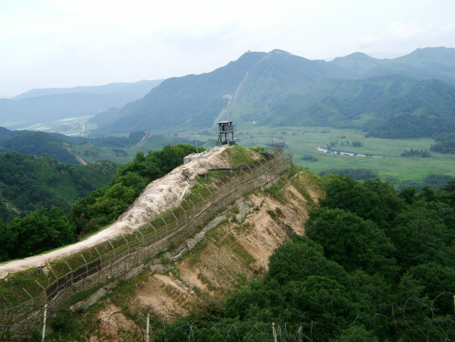


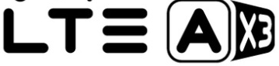
Wireless Sensor Network
(data isn’t video.
only signal data)
Radio Interference Area
Main Server
Rail system
video and signal data
System Block Diagram
Client

Slide 9
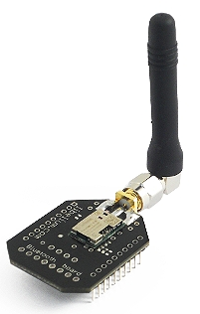
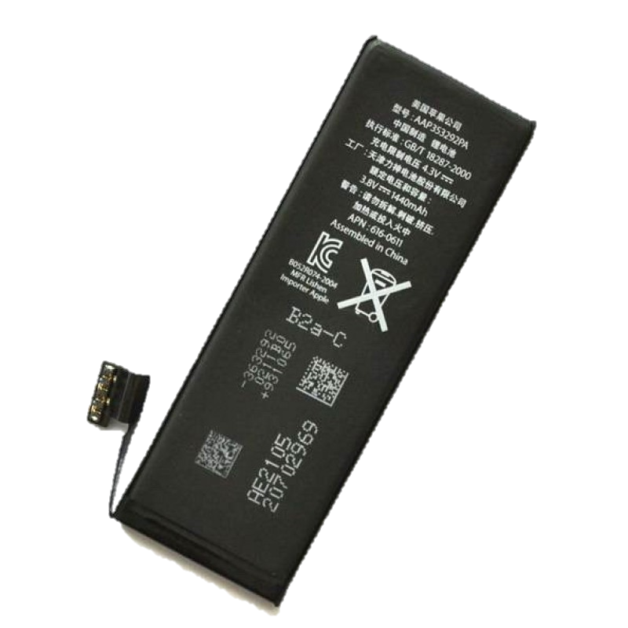

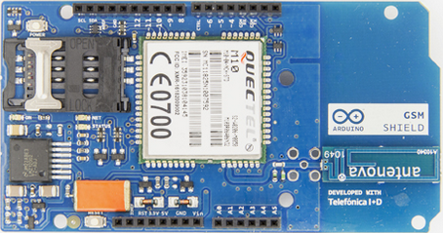
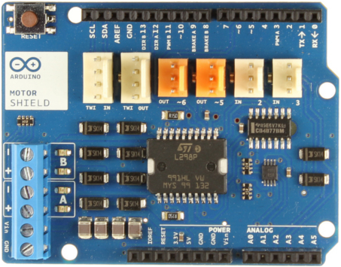
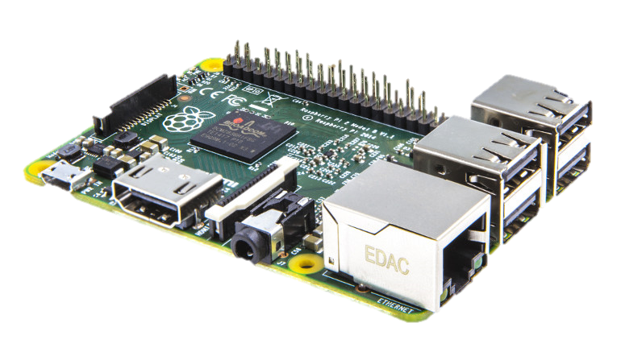
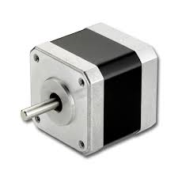
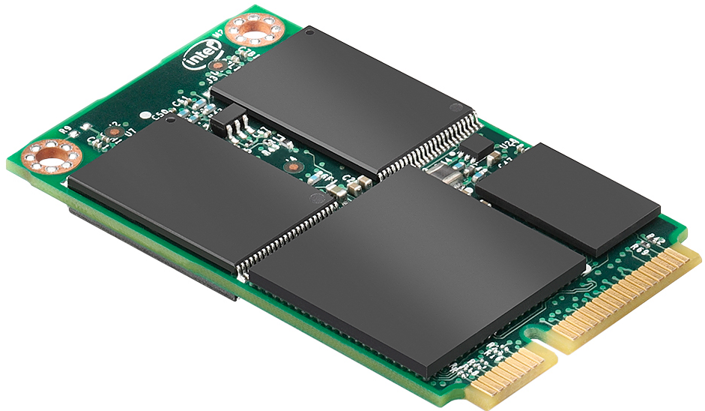
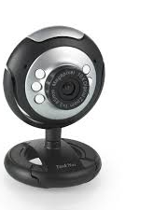
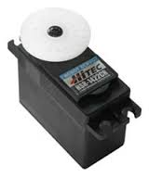
power
network
step motor
PWM circuit
microprocessor
storage
servo motor
camera
CCTV Module
Block Diagram
IR LED

